Slide 1

Контроль статичних, динамічних параметрів та функціональний контроль ІМС

Slide 2
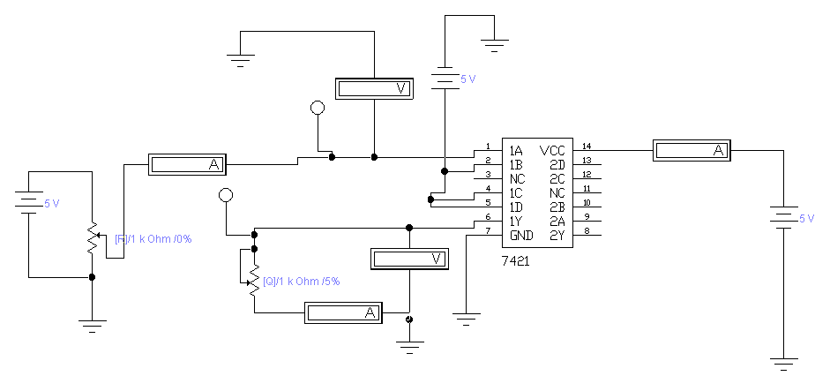
Вимірювання статичних параметрів
Вимірювання статичних параметрів - це вимірювання електричної величини (струму або напруги) в сталому режимі, яке проводять через певний час після завершення перехідних процесів в пристрої|.
Практично вимірювання статичних параметрів мікроелектронних пристроїв проводять при подачі імпульсно – поступальних сигналів.

Slide 3
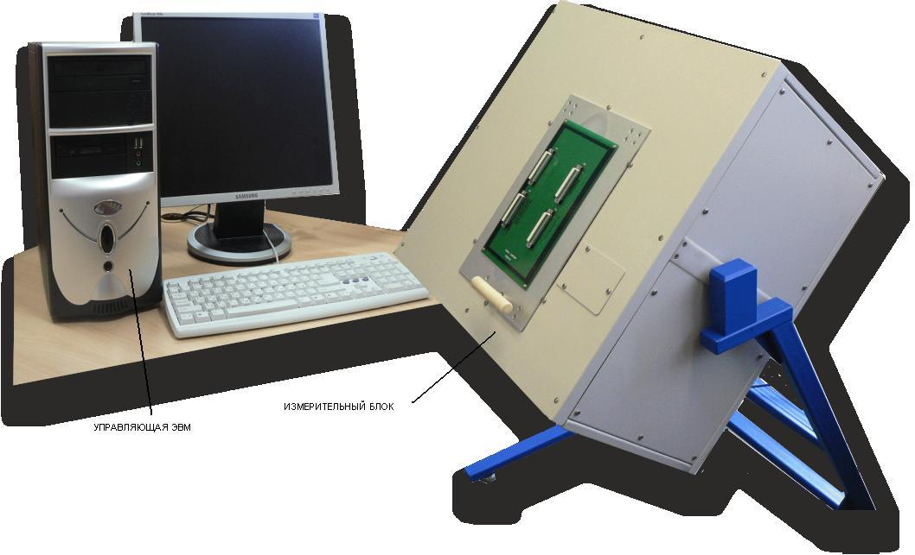
Вимірювання динамічних параметрів
Динамічний параметр – це час перехідного процесу сигналу, обмеженого певними рівнями, тому підсумкова похибка вимірювання динамічних параметрів складається з похибки завдання рівня та похибки вимірювання часу і, відповідно до НТД не повинна перевищувати 10%.
Вимірювачі статичних та динамічних параметрів мікросхем КВК. ДИЦ. Э-16-001

Slide 4
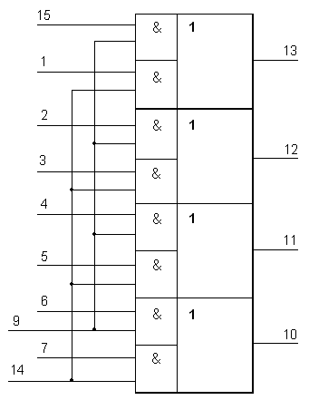
Контроль ЦІМС малого ступеня інтеграції
Входи |  |  |  |  |  |  |  |  |  | Виходи
6 | 7 | 4 | 5 | 2 | 3 | 15 | 1 | 9 | 14 | 10 | 11 | 12 | 13
0 | 0 | 0 | 0 | 0 | 0 | 0 | 0 | 0 | 0 | 0 | 0 | 0 | 0
0 | 0 | 0 | 0 | 0 | 0 | 0 | 0 | 0 | 1 | 0 | 0 | 0 | 0
0 | 0 | 0 | 0 | 0 | 0 | 0 | 0 | 1 | 0 | 0 | 0 | 0 | 0
0 | 0 | 0 | 0 | 0 | 0 | 0 | 0 | 1 | 1 | 0 | 0 | 0 | 0
0 | 1 | 0 | 1 | 0 | 1 | 0 | 1 | 0 | 0 | 0 | 0 | 0 | 0
0 | 1 | 0 | 1 | 0 | 1 | 0 | 1 | 0 | 1 | 1 | 1 | 1 | 1
0 | 1 | 0 | 1 | 0 | 1 | 0 | 1 | 1 | 0 | 0 | 0 | 0 | 0
0 | 1 | 0 | 1 | 0 | 1 | 0 | 1 | 1 | 1 | 1 | 1 | 1 | 1
1 | 0 | 1 | 0 | 1 | 0 | 1 | 0 | 0 | 0 | 0 | 0 | 0 | 0
1 | 0 | 1 | 0 | 1 | 0 | 1 | 0 | 0 | 1 | 0 | 0 | 0 | 0
1 | 0 | 1 | 0 | 1 | 0 | 1 | 0 | 1 | 0 | 1 | 1 | 1 | 1
1 | 0 | 1 | 0 | 1 | 0 | 1 | 0 | 1 | 1 | 1 | 1 | 1 | 1
1 | 1 | 1 | 1 | 1 | 1 | 1 | 1 | 0 | 0 | 1 | 1 | 1 | 1
1 | 1 | 1 | 1 | 1 | 1 | 1 | 1 | 0 | 1 | 1 | 1 | 1 | 1
1 | 1 | 1 | 1 | 1 | 1 | 1 | 1 | 1 | 0 | 1 | 1 | 1 | 1
1 | 1 | 1 | 1 | 1 | 1 | 1 | 1 | 1 | 1 | 1 | 1 | 1 | 1
Рівень функціональної складності відповідає наступним правилам:
1) поєднанню вихідних сигналів в сталому режимі відповідає однозначний стан вихідних сигналів не залежно від їх попереднього стану вихідних сигналів.
2) вказана відповідність вихідних сигналів вхідним формується через деякий час після вимірювання вхідних сигналів, який називається часом розповсюдження сигналу.
3) вказана відповідність вихідних сигналів вхідним за умови перебору всіх комбінацій останніх означає придатність ЦІМС у всіх можливих її станах.
564ЛС2
чотири логічні елементи І-АБО
Таблиця істинності

Slide 5
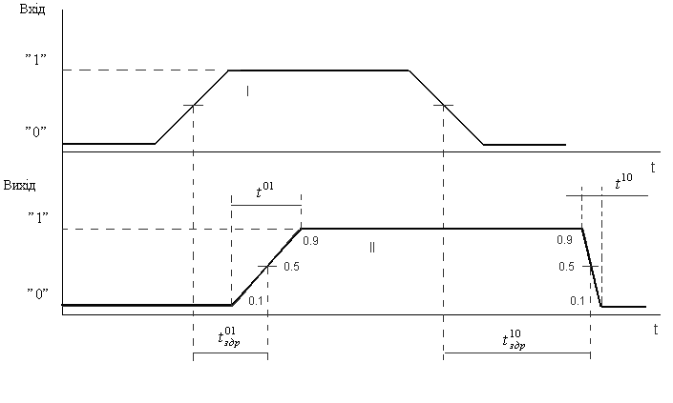
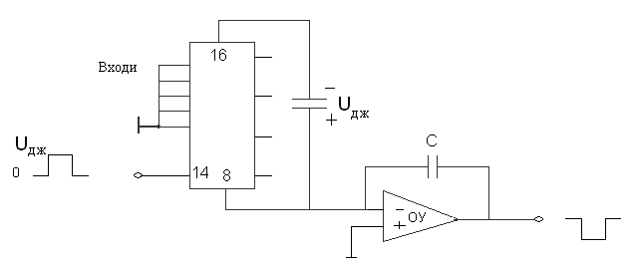
Контроль ЦІМС малого ступеня інтеграції
Епюри напруги на вхідному виводі 14 (I) і вихідних виводах 10-12 (II).
Схема контролю вхідної ємності

Slide 6
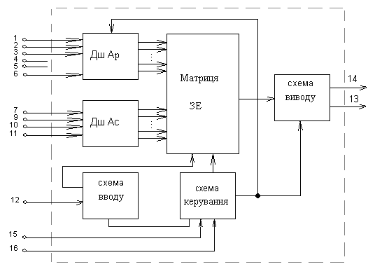
Функціональний контроль|
Статичний ОЗП на 256 однорозрядних слів, реалізований на КМОН-технології і містить близько 1500 елементів.
Для проведення функціонального контролю складають спеціальні алгоритми. Наприклад, алгоритм ”біжучого 0” або ” біжучої 1”.
Структурна схема ЦІМС ОЗП 564РУ2А

